Slide 1
El blindaje de infraestructura pública
en El Salvador

Slide 2
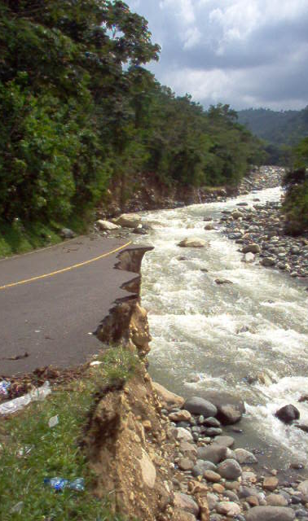
Blindaje de infraestructura pública
Uno de los principales factores detonadores de fenómenos de remoción en masa es la lluvia.
Cuando existe mayor cantidad de agua en un sector dado, caracterizado por los mismos materiales geológicos, la estructura del pavimento y las obras de arte se deterioran. Por tanto, al incrementarse la lluvia lo que genera es riesgo de pérdida de la infraestructura.

Slide 3
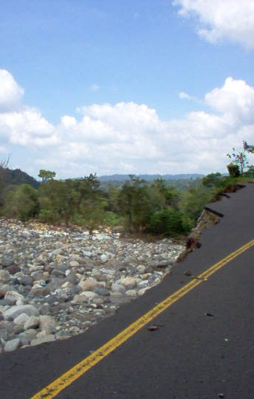
Blindaje de infraestructura pública en El Salvador
“De los cerca de 10,000 kilómetros en carreteras en Honduras, más del 13 por ciento fue construido con financiamiento del Banco Mundial. Sin embargo, cuando el Huracán Mitch azotó el país en 1998, unos 6,000 kilómetros de estas carreteras fueron destruidos. Por ende, ha sido común que se utilicen recursos nuevos para reconstruir proyectos que anteriormente habían sido completados.”
Informe, “Hazards of Nature, Risks to Development”, emitido por el Grupo Independiente de Evaluación del Banco Mundial en el año 2006.

Slide 4
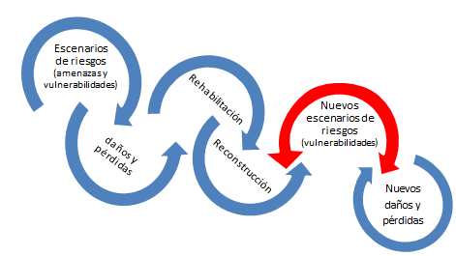

Slide 5
A - Elementos que se deben incorporar en
los diseños de obras de infraestructura vial
B - Capacidades que deben generarse
C - Factor de sostenibilidad
COSTOS DE MANTENIMIENTO Y REPARACIONES
Amenazas
Vulnerabilidades
INUNDACIONES
DESLIZAMIENTOS
FÍSICAS
INSTITUCIONALES
Factores de Riesgo
POLITICAS Y PROGRAMAS CON ENFOQUE DE ADAPTACIÓN Y DE RRD
PRECIPITACION
GEOMETRICOS
DISEÑO
PENDIENTES
HIDROGEOLOGICOS
MATERIALES
DISPONIBILIDAD
PRESUPUESTARIA
GEOLOGICOS
SUELOS
DESGASTE POR USO
MECANICA DE SUELOS
CICLOS DE PROYECTOS SINCRONIZADOS
USO DE SUELOS
FACTORES HISTORICOS
MICROLOCALIZACIÓN
MULTIAMENAZAS
PERTINENCIA DE LOS PROCESOS DE CONTRATACIONES
A + B + C determinan
GRADO DE EXPOSICION
CONDICION DE VULNERABILIDAD
VALOR FINANCIERO
determinan
determinan
RIESGO REAL DE DAÑO O PERDIDA DE INFRAESTRUCTURA

Slide 6
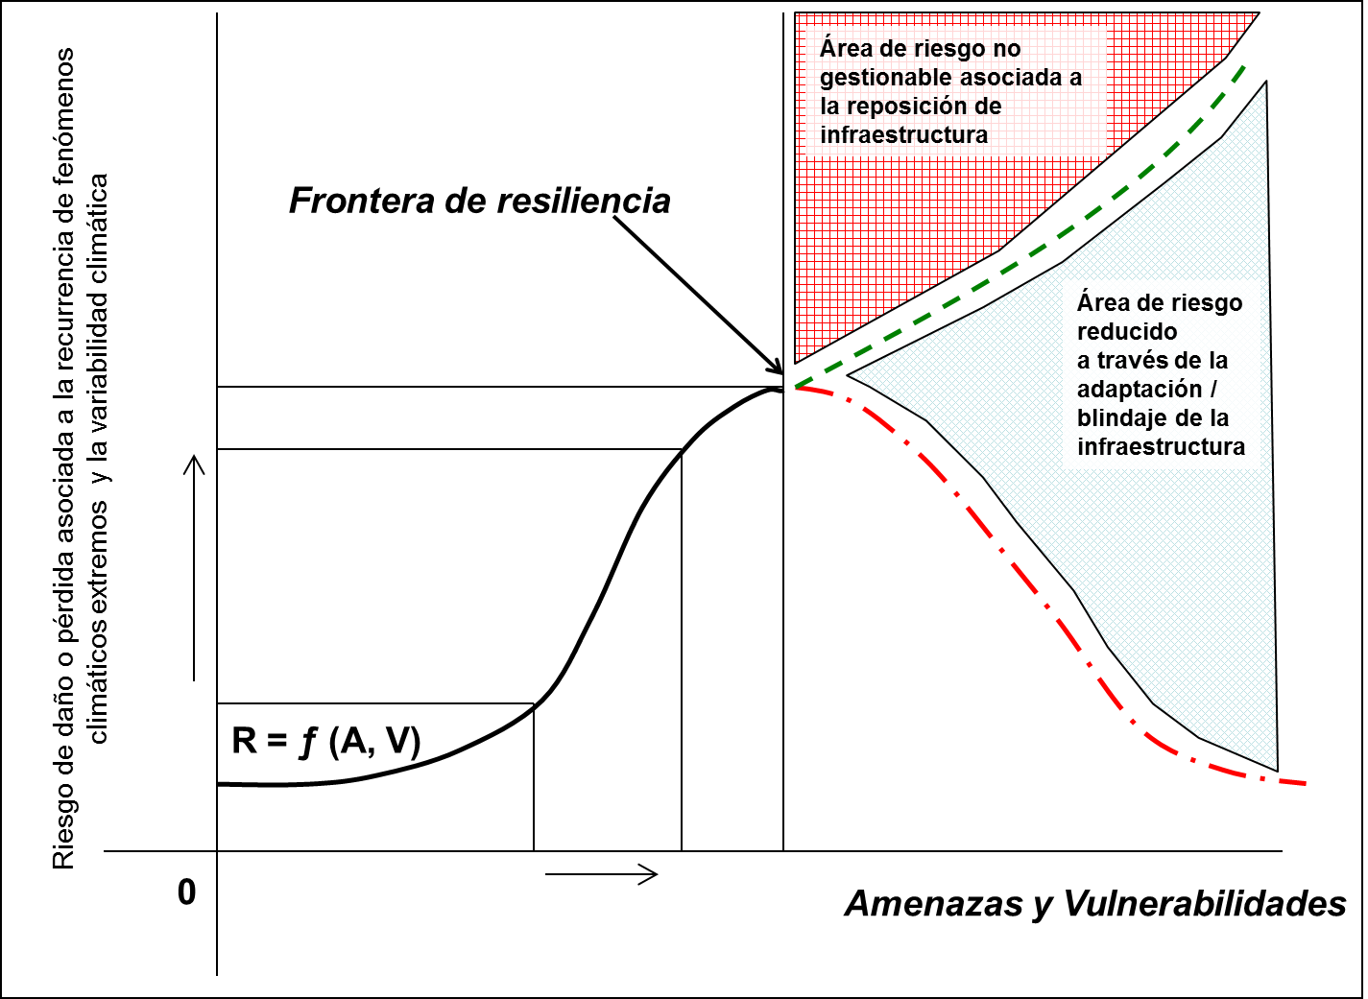

Slide 7
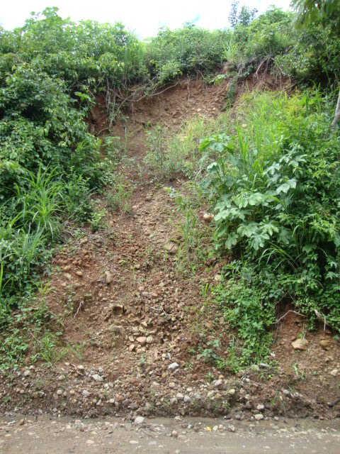
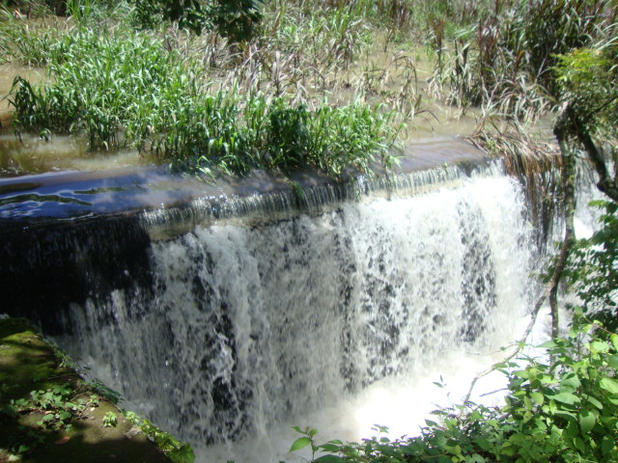
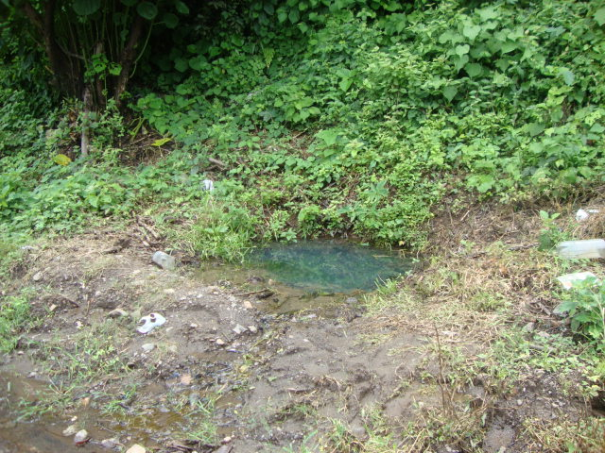
Blindaje de infraestructura pública en El Salvador
La intensidad y variabilidad que caracteriza la estación lluviosa, sumado a la alta vulnerabilidad ambiental de los países centroamericanos demanda mejorar la capacidad de la infraestructura para continuar funcionando a lo largo de su vida útil en escenarios climáticos y ambientales adversos.
Erosión –
escorrentía
Incremento
de caudales
Recarga
hídrica

Slide 8
¿ Porqué blindar la infraestructura pública?
1. El no hacerlo genera fugas en el Sistema de Inversión Pública.
Demandas de Bienes Públicos: Infraestructura
Gestión de procesos en la Cadena de Suministro de la Infraestructura Pública
Estimar
y
Planificar
Procesar /
Manejar
Produce
Distribución
y Gestión
Inversa de suministros
Desempeño
de la
Cadena de
Suministro
Estrategia de
Cadenas de
Suministros
Forecast & Plan
Procure
Supply
Gestionar
contrato
Settle
Distribución y
Gestión
Inversa de suministros
Adquirir
Suministrar
Develop & Maintain
Forecast & Plan
Desarrollar y
Mantener
Produce
Distribute & Dispose
Procure
Supply
Settle
Develop & Maintain
Estructura de la Gestión de la Cadena de Suministros
Organización, Destrezas
y Cultura
Sistemas de Información y tecnología
Instalaciones y
Facilidades
Desfase del
ciclo de
proyectos
Efectividad
del Sistema de
Preinversión
Subejecución
de
Presupuestos
Costos
logísticos Nacionales
Especulación y
distorsiones del
mercado
Procesos
legales y
laudos
Pérdidas de productividad
e ingresos
Calidad de Bienes y
Servicios (resiliencia funcionalidad, etc.)
DEPRECIACIÓN DE CAPITAL Y GRANDES COSTOS DE PROYECTOS
2. La vulnerabilidad de la infraestructura pública compromete los progresos nacionales con relación al cumplimiento de los ODMs.

Slide 9
¿Cuándo blindar la infraestructura pública?
DIAGRAMA DE PROCESOS
CICLO DEL PROYECTO
IDEA
PERFIL
FORMULACION Y EVALUACION
FASE DE PRE
INVERSION
RECHAZO OBSERVACIÓN VIABILIDAD
¿Requiere más desarrollo ? NO
SI
Problemas de diseño se transfieren al
Contratista si no pasa el expediente por un Sistema de Inversión
o en su defecto se van configurando factores de riesgo de desastres.
PREFACTIBILIDAD
FORMULACION Y EVALUACION
RECHAZO OBSERVACIÓN VIABILIDAD
¿Requiere más desarrollo ? NO
SI
Año previo
al ciclo presupuestario
Año previo al ciclo presupuestario
FASE DE
INVERSION
FACTIBILIDAD
FORMULACION Y EVALUACION
RECHAZO OBSERVACIÓN VIABILIDAD
FORMULACIÓN DE ESTUDIOS
DEFINITIVOS /EXPEDIENTES TECNICOS
RECHAZO OBSERVACIÓN VIABILIDAD
Sub procesos paralelos
Licitación
Presupuesto
SUPERVISION
EJECUCIÓN
POST INVERSION
EVALUACION
RESULTADOS / VIDA UTIL
FIN

Slide 10
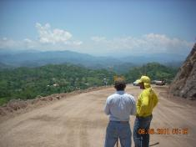
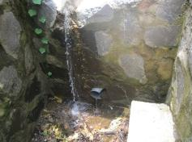
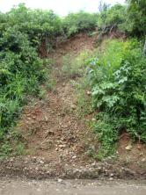
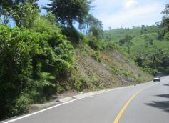
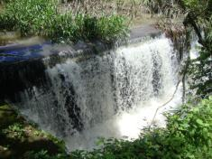
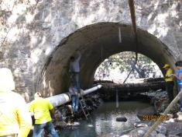
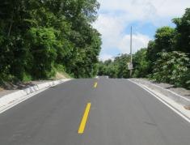
Proceso de blindaje de la infraestructura pública
Estructura de Pavimento
Sub drenajes
Recurrencia
Intensidad
Variabilidad
Afloramientos de agua
Gestión adaptativa
de las obras
Análisis de
amenazas asociadas al cambio climático
Elaboración
de escenarios
futuros de
riesgo
Diseño
Licitación
Programación
Implementación
Provisión y Mantenimiento
Estabilización de taludes
Deslizamientos
Caudales
Obras de drenaje mayor
Nuevas
Amenazas
y
vulnerabilidades
Sistema de drenaje superficial

Slide 11
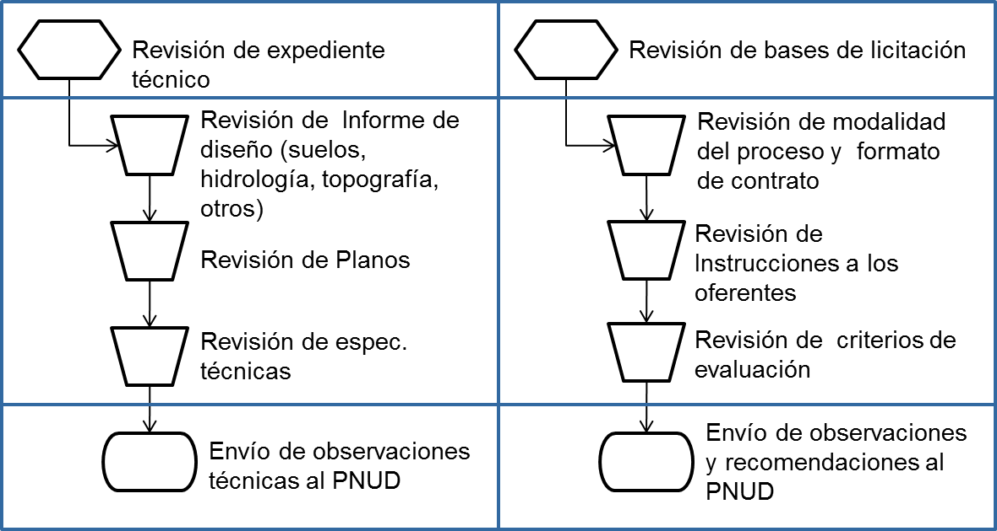
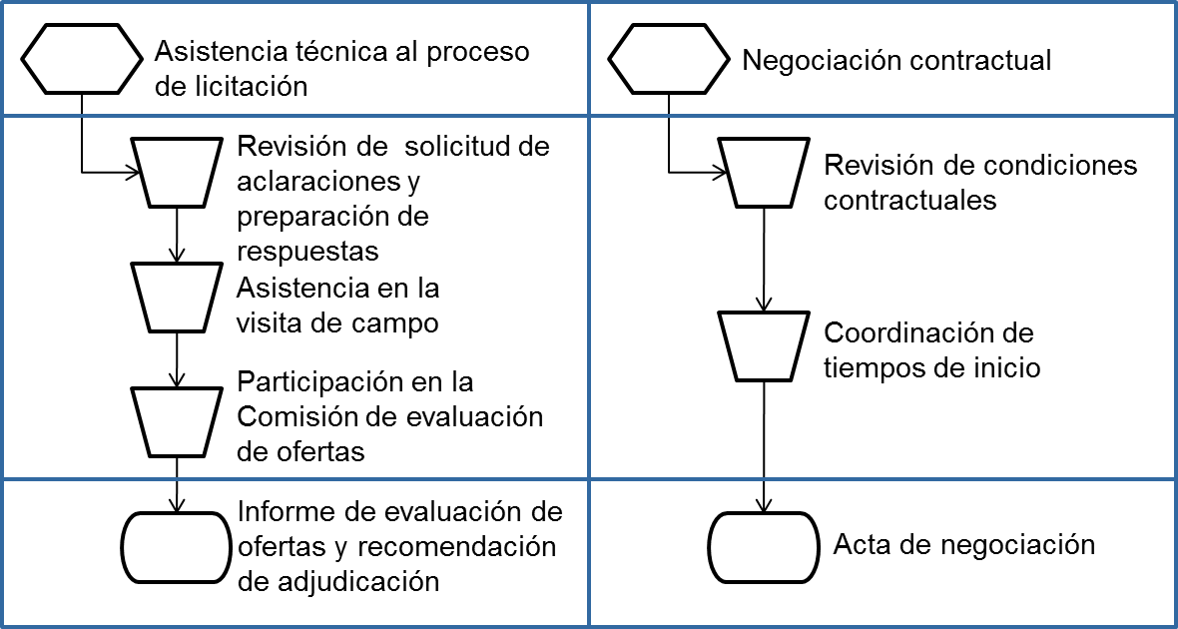
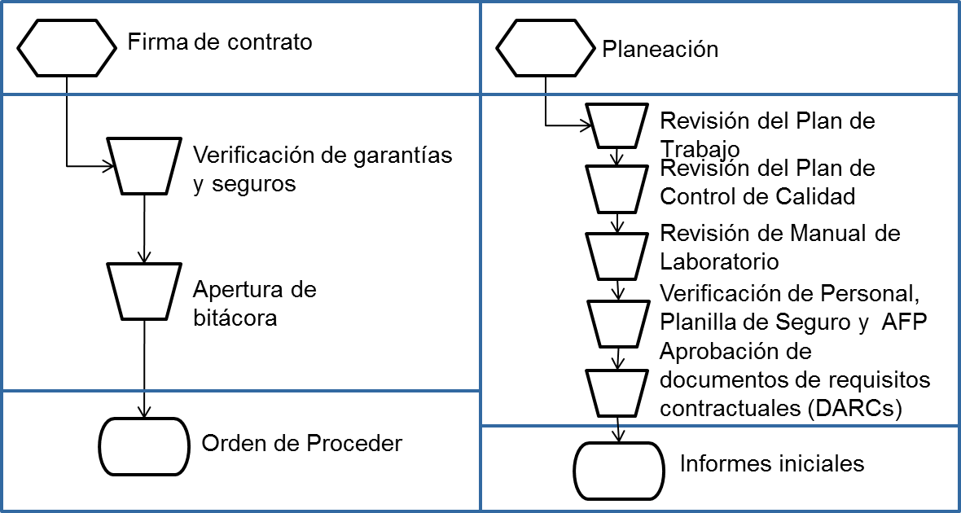
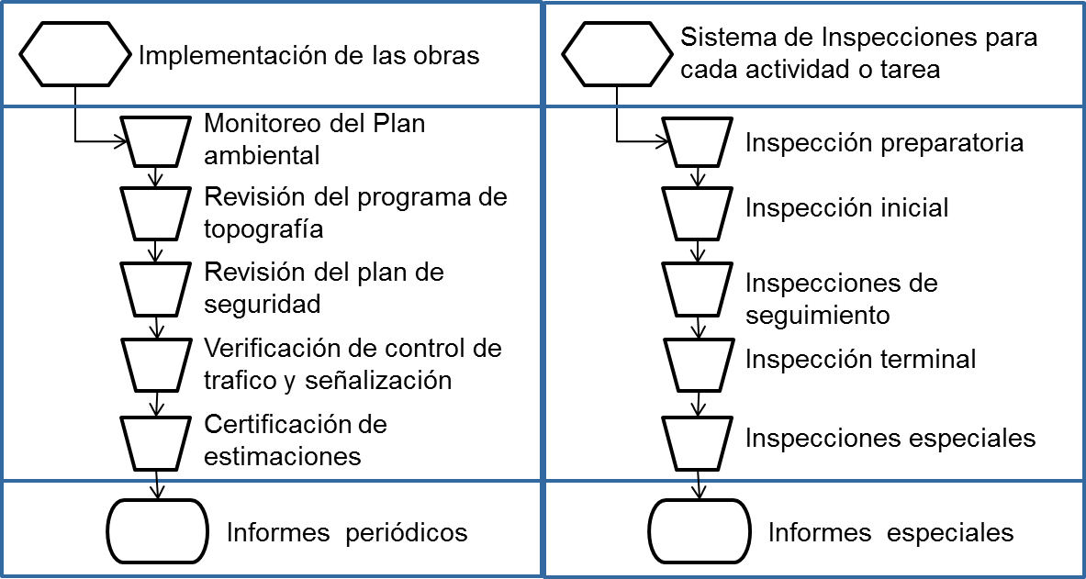
¿ Cómo se implementa el blindaje ?
En atención al requerimiento del PNUD y el MOPTVDU, UNOPS ha implementado una metodología de Supervisión que incorpora el concepto a lo largo del Ciclo del Proyecto.

Slide 12
Lecciones aprendidas del proceso de blindaje de caminos rurales en El Salvador
La infraestructura es un bien público que la ciudadanía valora en términos de su pertinencia y calidad.
Bajo el modalidad de “Servicios de Asesoramiento en Gestión” que UNOPS brinda al PNUD y al MOPTVDU, se demuestra que es posible blindar, sin comprometer la política y objetivos de calidad originales, ni los tiempos de entrega y optimizando los costos.
En el proceso de blindaje participa el Estado como propietario del Proyecto, el Contratista y la Supervisión.
El punto de partida del blindaje lo constituye el diseño, sin embargo se extiende a las bases de licitación y al propio proceso constructivo
Bajo una metodología de Supervisión focalizada en los resultados y en un proceso de mejora continua se facilita el proceso de blindaje de la infraestructura.
La incorporación de medidas de adaptación en el proceso constructivo puede generar economías futuras y apuntala el desarrollo sostenible de las comunidades y usuarios.

Slide 13
Metodología de blindaje de infraestructura
Identificar amenazas y vulnerabilidades en la infraestructura de red vial en Centroamérica
Elaborar escenarios futuros en base a información histórica de recurrencia, variabilidad, intensidad, incertidumbre, cambio a largo plazo
Analizar opciones de blindaje de la infraestructura
Priorizar opciones
Implementar mecanismos de blindaje
Monitorear y evaluar
Gestionar conocimientos sobre mejores prácticas y lecciones aprendidas

Slide 14
Gracias.
Carmen Gámez
UNOPS
carmenga@unops.org

